Slide 1




Podpora sdílené péče o děti a další závislé osoby
Seminář pro příjemce
Odd. projektů rovnosti žen a mužů
Září 2026

Slide 2
Program semináře
Realizace projektu
Evaluace projektů
Veřejná podpora
Změny v projektu
Způsobilé výdaje
Indikátory
IS ESF
IS KP21+
Publicita

Slide 3
REALIZACE
PROJEKTU

Slide 4
Právní akt
Akceptováním právního aktu o poskytnutí podpory (Rozhodnutí o poskytnutí dotace) po předchozím podpisu ŘO se žadatel stává příjemcem podpory.
1. záloha do 20 pracovních dnů od podpisu právního aktu, pokud již uplynulo datum zahájení nebo měsíc před zahájením realizace.
Doporučení důkladně se seznámit s textem právního aktu:
  podmínky realizace
  účel dotace
  monitorovací období
  indikátory
  sankce
  součinnost při evaluaci

Slide 5
REALIZACE
Komunikace:
Interní depeše v IS → každý projekt má přidělenou kontaktní osobu. Kontaktní údaje obdržíte v depeši. Poskytne vám potřebné informace, rady a odpovědi na vaše dotazy.
Komunikace s kontaktní osobou:
  IS KP21+ (ve všech případech vyžadujících zachování auditní stopy, depeše z projektu nikoli z účtu);
  E-mail, telefon.
Základní metodická pravidla:
Obecná část pravidel pro žadatele a příjemce.
Specifická část pravidel pro žadatele a příjemce v rámci OPZ+ pro projekty s přímými a nepřímými náklady a pro projekty financované
s využitím paušálních sazeb.

Slide 6
REALIZACE
Sledování průběhu realizace ze strany ŘO
Administrativní ověření
  Kontrola zprávy o realizaci a žádosti o platbu (ZoR/ŽoP) podané elektronicky skrze IS KP21+ v termínech dle právního aktu/finančního plánu - příručka Pokyny pro vyplnění ZoR/ŽoP (zjednodušení - detailní kontrola jen u 1. a poslední ZoR).
  Zpráva o realizaci se dokládá do 1 měsíce po skončení monitorovaného období, na zpracování závěrečné zprávy 2 měsíce.
  Pozdní dodání ZoR/ŽoP → sankce (posun možný na žádost v depeši).
Sledování věcného obsahu projektů
  Monitorovací návštěvy (např. školení obecnějšího charakteru)
  Evaluace (dotazníkové šetření)

Slide 7
REALIZACE
Zpráva o realizaci a žádost o platbu
Zpráva o realizaci
  Obsahuje popis pokroku v realizaci během sledovaného období, popis pro každou KA by měl obsahovat, co se podařilo, co se zdrželo, kdo se na tom podílel z realizačního týmu.
  V ZoR průběžně sledujete indikátory, uvádíte popis případných problémů a jejich řešení, ukládáte povinné výstupy projektu do záložky dokumenty ZoR.
Žádost o platbu
  Výdaje, které vznikly v době realizace projektu a byly v daném období uhrazeny (lze vykázat i v pozdějších ŽoP, ne však dříve).

Slide 8
REALIZACE
Kontrola na místě
  Může proběhnout jedna nebo více kontrol na místě, tj. u příjemce dotace.
  Kontrola originálů dokladů, projektového účetnictví, apod.
  Povinnost vést oddělené, nebo jasně označené projektové účetnictví.
  Příjemce je povinen umožnit ověření skutečností, které popisuje
  v žádosti o podporu a zprávách o realizaci projektu či dalších dokumentech.
  Informace o připravované kontrole na místě jsou oznámeny předem, včetně seznamu potřebné dokumentace a časového harmonogramu kontroly.

Slide 9
REALIZACE
Kontrola na místě
  Příjemce musí umožnit vstup kontrolou pověřeným osobám, včetně přístupu k veškeré dokumentaci týkající se projektu, a to během realizace projektu, ale také po celou dobu, po kterou je povinen uchovávat dokumentaci projektu.
  K provádění kontrol na místě / k provádění auditů jsou oprávněny také Ministerstvo financí, orgány finanční správy, Evropská komise nebo Evropský účetní dvůr a Nejvyšší kontrolní úřad, popř. je mohou doprovázet další přizvané osoby.

Slide 10
Aktivity projektu
Odstraňování stereotypního vnímání zajištění péče jako typicky ženské role, přispění ke zvýšení podílu mužů v péči (o malé děti i závislé osoby) a posílení vnímání péče jako sdílené společenské odpovědnosti.
Sledování reálné změny chování v rodinách, institucích, nebo komunitách.

Slide 11

Evaluace
Výzva č. 82 - Podpora sdílené péče o děti a další závislé osoby

Slide 12
Podmínky evaluace
Pre-post měření
Úvodní konzultace
Vstupní zpráva
Závěrečná zpráva
Povinnost měření „před-po“
Oddělení evaluací Vás kontaktuje s žádostí o domluvení úvodní konzultace
Vstupní evaluační zprávu je nutné předložit v rámci
1. ZoR
(předem zaslat odd. evaluací)
Závěrečnou evaluační zprávu je nutné předložit v rámci ZZoR
(min. měsíc před ukončením projektu zaslat odd. evaluací a prezentovat ji zástupcům MPSV)

Slide 13
Harmonogram evaluace
Zahájení projektu
Příprava návrhu designu evaluace
Domluvit individuální schůzku ke konzultaci vašeho evaluačního designu do 2 měsíců od zahájení projektu
Zašlete nám ke schválení vstupní evaluační zprávu
Schválenou vstupní evaluační zprávu předložte v rámci 1. ZoR
Kdykoliv si s něčím nebudete v průběhu vědět rady, ozvěte se
Pošlete nám závěrečnou zprávu nejpozději 1 měsíc před koncem realizace projektu ke schválení
Závěrečné setkání s prezentací výsledků
Závěrečnou evaluační zprávu odevzdáváte společně se Závěrečnou zprávou o realizaci

Slide 14
Zastřešující evaluace
O co jde | Nad rámec povinné sebeevaluace projektu, cílem je získat srovnatelná data napříč projekty
Pro koho je určena | Projekty zaměřené na cílovou skupinu otců s malými dětmi (15 z 23 projektů)
Metoda | Dotazník (pre-post design)
Možnosti využití dotazníku | Začlenění otázek do vašeho dotazníku / Zařazení dotazníku jako další evaluační metody
Možnosti sběru dat | Vlastní nástroj realizátora / Dotazník připravený v LimeSurvey k distribuci realizátorem
Notes:
.

Slide 15
Co si připravit na individuální konzultaci?
Rozsah intervence
Evaluační design
Výběr respondentů
Základní informace o aktivitách projektu, jejich délce a intenzitě.
U projektů zařazených do zastřešující evaluace také zvážit způsob začlenění dotazníku zastřešující evaluace do vlastního evaluačního designu.
Předběžný návrh, kdo bude zahrnut do zastřešující evaluace podle míry zapojení cílové skupiny do aktivit projektu.

Slide 16
Jak bude probíhat individuální konzultace?
Budeme rádi, když se schůzky zúčastní evaluátor i zástupce realizačního týmu
Na úvod Vás poprosíme o stručné představení projektu
Společně si projdeme evaluační design a prodiskutujeme jeho nastavení
Společně se pobavíme o tom, jak začlenit dotazník v rámci zastřešující evaluace do vašeho evaluačního designu
Dále probereme vše, co v souvislosti s evaluací aktuálně řešíte nebo potřebujete konzultovat

Slide 17
Doporučení
Investujte čas do kvalitní komunikace mezi realizačním týmem a evaluátorem. Pokud nenajdete společnou řeč, stane se z evaluace trápení pro obě strany a její závěry pravděpodobně nepadnou na úrodnou půdu.
Držte se evaluačního plánu (designu). Měl by to být hlavní strategický materiál Vašeho vyhodnocení, který zaručí, že na konci dostanete to, co chcete. Měl by Vám pomáhat, měl by Vás usměrňovat
Odhadněte realisticky své možnosti. Menší a jednodušší vyhodnocení Vám může přinést výrazně víc než nezvládnutý robustní design.

Slide 18
Máte nějaké otázky?
Kontakt
marie.ulehlova@mpsv.gov.cz
evaluace@mpsv.gov.cz

Slide 19
VEŘEJNÁ PODPORA

Slide 20
VEŘEJNÁ PODPORA A PODPORA DE MINIMIS VE VÝZVĚ 82
Pokud je v rámci výzvy 82 identifikována veřejná podpora, jedná vždy o podporu de minimis.
Obecně mimo režim veřejné podpory: Pokud jsou aktivity koncipovány k širokému využití veřejnosti, obecně pak nezakládají veřejnou podporu.
Žadatelé se v rámci depeše, vyjádří k důvodům nezakládajícím veřejnou podporu v projektu.

Slide 21
VEŘEJNÁ PODPORA
Příjemci je podpora přidělena již v právním aktu.
Zapojeným subjektům se vydávají Rozhodnutí o poskytnutí na základě žádosti příjemce.
Podpora musí být přidělena před jejím čerpáním.
Veřejná podpora je příjemci (či zapojenému subjektu) poskytnuta dnem vzniku právního nároku na veřejnou podporu, tedy v OPZ+ dnem odeslání interní depeše obsahující informaci o schválení, platnosti a zpřístupnění rozhodnutí o poskytnutí veřejné podpory.

Slide 22
VEŘEJNÁ PODPORA
Veřejná podpora bude přidělena každému zapojenému subjektu.
Přidělenou podporu nelze navyšovat zpětně.
Podpora bude rozdělena mezi všechny zapojené subjekty rovnoměrně, nebo dle skutečného čerpání.
Přidělenou podporu je možné na konci projektu snížit dle skutečného čerpání. (Příjemce musí o snížení požádat.)

Slide 23
Veřejná podpora
KROKY PRO PŘIDĚLENÍ PODPORY DE MINIMIS ZAPOJENÉMU SUBJEKTU
Depeše projektovému manažerovi obsahující
Formulář žádosti o posouzení a poskytnutí veřejné podpory
de minimis (s připojeným elektronickým podpisem statutárního zástupce příjemce, lze podepsat i v IS KP21+).
Čestné prohlášení žadatele o podporu de minimis dle nařízení
č. 2023/2831.
  Opatřené úředně / notářsky ověřeným podpisem statutárního zástupce, je možné podepsat i elektronickým podpisem.
Tabulka s rozdělením veřejné podpory mezi všechny zapojené subjekty ve formátu dle vlastního uvážení příjemce.
Formuláře z oblasti veřejné podpory a podpory de minimis www.esfcr.cz

Slide 24
Veřejná podpora
2. Depeše od projektového manažera obsahující
  Rozhodnutí o poskytnutí podpory de minimis → příjemci zašle projektový manažer prostřednictvím depeše
  Datum odeslání depeše = datum přidělení podpory de minimis.
  Teprve poté je možné zapojení subjektu do projektu.

Slide 25
Změny v projektu

Slide 26
Změny v projektu
Specifická část pravidel (viz https://www.esfcr.cz/pravidla-pro-zadatele-a-prijemce-opz-plus/-/dokument/18068507)
Nepodstatné změny:
  nepodléhají předchozímu souhlasu ŘO
  Podstatné změny:
  před jejich provedením nezbytný souhlas ŘO
  mají vliv na charakter projektu, na splnění cílů projektu či dobu realizace projektu
  POZOR: To, že nepodstatná změna nevyžaduje schválení ŘO, neznamená, že je automaticky správně.
Notes:
Pracovník ŘO má povinnost provést kontrolu, že navrhovaná změna má parametry nepodstatné změny a nemá povinnost přezkoumávat věcný obsah změny!

Slide 27
Změny v projektu
změna
nepodstatná
neprodlené oznámení
oznámení spolu se ZoR
podstatná
vyžaduje změnu PA
oznámení nejpozději 10 dní před ZoR
nevyžaduje změnu PA
Druh změny nikde neuvádíte, identifikuje ji Váš projektový manažer.

Slide 28
Nepodstatné změny I
Nepodléhají předchozímu souhlasu, informace o změně se podává neprodleně v následujících situacích:
  změna kontaktní osoby projektu (včetně změny kontaktních údajů – telefon, e-mail) či adresy pro doručení písemností
  změna sídla příjemce podpory
  změna názvu příjemce (nejedná se o změnu příjemce)
  změna v osobách vykonávajících funkci statutárního orgánu příjemce

Slide 29
Nepodstatné změny II
Nepodléhají předchozímu souhlasu, informace o změně se podává nejpozději 10 pracovních dní před termínem podání nejbližší ZoR (příp. spolu se zprávou).
  změna rozpočtu projektu (přesun prostředků mezi položkami, vytváření nových položek) v rámci jedné kapitoly rozpočtu
  (s ohledem na podmínky výzvy a způsobilost výdajů).
      Při úpravách mezd je stále nutné dodržovat maxima
      z tabulky obvyklých mezd a cen a jejich případné navýšení odůvodnit.
      Při úpravách rozpočtu projektu je důležité ověřit, jestli
      daná změna svým charakterem již není změnou podstatnou.
Notes:
přesun prostředků mezi jednotlivými kapitolami rozpočtu vyšší než 25 % celkových přímých nákladů projektu je již podstatná změna
Výše CZV musí zůstat stejná, nesmí se snížit ani zvýšit

Slide 30
Nepodstatné změny III
Nepodléhají předchozímu souhlasu, informace o změně se podává nejpozději s nejbližší ZoR:
      POZOR: ŽoZ podat v IS KP21+ před ZoR (nejpozději v týž den).
      POZOR: v ZoR nepopisovat žádné změny, všechny změny mají být oznámeny pomocí ŽoZ.
      Datum účinnosti změny je možné doplnit, pokud není vyplněno, doplní jej pracovník ŘO (zpravidla to bývá datum schválení změny či začátek monitorovacího období).
  Změna ve způsobu provádění klíčových aktivit, která nemá negativní dopad na plnění cílů projektu (s ŽoZ uvést navrhované znění aktivit), např. změny harmonogramu, délky a frekvence školení.
  Navýšení počtu osob z cílové skupiny, které jsou do projektu zapojeny.
  Změny finančního plánu, vypuštění partnera z realizace projektu, pokud tato změna nevyžaduje navýšení částky veřejné podpory aj.
Notes:
-

Slide 31
Podstatné změny I
Podléhají předchozímu souhlasu ŘO, nevyžadují vydání změnového právního aktu:
  Změny v klíčových aktivitách, kdy se nejedná o technické aspekty spadající do nepodstatných změn.
  Změna bankovního účtu projektu, prostřednictvím kterého dochází k poskytování podpory.
  Změna ve vymezení monitorovacích období (pokud se nemění termín ukončení realizace projektu).

Slide 32
Podstatné změny II
Podléhají předchozímu souhlasu ŘO, vyžadují vydání změnového právního aktu:
  Změna plánovaných výstupů a výsledků projektu (tj. cílových hodnot indikátorů).
  Změna termínu ukončení realizace projektu.
  Změna týkající se veřejné podpory (i jejího snížení).
  Změny v osobě příjemce – řešeno podrobně ve specifických pravidlech – může se jednat jak o podstatnou, tak nepodstatnou změnu. Doporučujeme kontaktovat projektového manažera.
Notes:
Řeší kap. 5.1.3 Podstatné a nepodstatné změny v rámci změn v osobě příjemce

Slide 33
Změny projektu
Veškeré změny projektu jsou administrovány v IS KP21+.
ŘO může žádost o změnu:
  V případě žádostí o nepodstatnou změnu potvrdit (vzít na vědomí) nebo vrátit k přepracování.
  V případě žádostí o podstatnou změnu schválit, zamítnout nebo vrátit
  k přepracování.
  ŘO má na posouzení podstatné změny 20 pracovních dnů (od předložení žádosti o změnu). Změny nepodstatné by měly být vráceny k dopracování, nebo akceptovány do 5 pracovních dní.
  Schválení žádosti o změnu rozpočtu projektu nelze považovat za souhlas se všemi výdaji, které příjemce následně zahrne do nově vytvořených či navýšených rozpočtových položek.

Slide 34
Změny projektu
Změnová řízení týkající se:
  rozpočtu nebo finančního plánu;
  jakékoli podstatné změny projektu, u níž datum platnosti spadá do monitorovacího období, za které by měla být podána zpráva
  o realizaci projektu či žádost o platbu,
  je nutné ukončit před podáním Zprávy o realizaci.
  Nelze rozpracovat více žádostí o změnu týkající se stejných obrazovek.

Slide 35
způsobilé výdaje

Slide 36
způsob financování
Zálohové platby
  1. zálohová platba zpravidla ve výši 40 %.
  Další zálohové platby dle vyúčtování.
  Závěrečná platba / vratka dle vyúčtování zálohových plateb
  a skutečně prokázaných výdajů.
V ŽoP se vyúčtovávají veškeré přímé náklady, nutné dokládat skeny dokladů pro výdaje z projektu přesahující 20 000 Kč.
Paušální výdaje se nevyúčtovávají – nárok vzniká na základě přímých nákladů.
ŘO provádí kontrolu zpráv o realizaci projektu do 40 pracovních dní. Celková lhůta pro administraci ZoR je 80 kalendářních dnů
Notes:
Formy financování
Ex-post → bez zálohových plateb, vždy OSS a příspěvkové org. OSS, ostatní subjekty dle vlastní volby.
Ex-ante → se zálohovými platbami.
1. zálohová platba je poskytnuta do 20 pracovních dnů od akceptace vydaného právního aktu ze strany příjemce, případně – pokud se jedná o projekt, který bude zahájen později než 1 měsíc od akceptace vydaného právního aktu – nejpozději k datu zahájení projektu, a to bez žádosti o platbu, na základě právního aktu.
Další zálohové platby poskytnuty v návaznosti na schválení příslušné zprávy o realizaci projektu, resp. žádosti o platbu, spolu s dokumenty dokládajícími vzniklé výdaje (a případné příjmy) projektu. Převod prostředků probíhá zpravidla do 10 pracovních dní od schválení
ŘO provádí kontrolu zpráv o realizaci projektu do 40 pracovních dní. Celková lhůta pro administraci ZOR je 90 kalendářních dnů

Slide 37
Způsobilé výdaje - rozdělení
Přímé náklady
  Náklady při práci přímo s cílovou skupinou.
  Náklady na zajištění výstupu určenému k přímému využití CS.
Ostatní paušální výdaje
  40 % sumy přímých nákladů
  Veškeré ostatní výdaje projektu patří do výdajů prokazovaných zjednodušeně 40% paušální sazbou.
  Nejsou samostatně uváděny do rozpočtu projektu.
  Administrativa, finanční řízení, personalistika, občerstvení, opravy
  a údržba, ostraha.
  Přesný výčet položek - příručka „Specifická část pravidel pro žadatele
  a příjemce OPZ+ pro projekty s přímými a nepřímými náklady nebo projekty financované s využitím paušálních sazeb“.

Slide 38
Způsobilé výdaje a rozpočet
Pracovní pozice hrazené z paušální sazby:
  Pozice hrazené z NN se do rozpočtu projektu neuvádějí.
  Všechny pozice mimo pozic uvedených v příloze č. 3 výzvy.

Slide 39
Způsobilé výdaje a rozpočet
Výše úvazku – maximálně 1,0
  Pracovní úvazky zaměstnance se nesmí překrývat a není možné, aby byl placen za stejnou práci vícekrát. Úvazek osoby, u které je odměňování i jen částečně hrazeno z prostředků projektu OPZ+, může být maximálně 1,0 dohromady u všech subjektů zapojených do daného projektu (tj. součet veškerých úvazků zaměstnance u zaměstnavatele/ů včetně případných DPP a DPČ nesmí překročit jeden pracovní úvazek), a to po celou dobu zapojení daného pracovníka do realizace projektu OPZ+.
  Tabulky obvyklých cen, mezd a platů - stanovení výše osobních nákladů.
Notes:
Poradenské organizace, které mají více projektů a musí mít také max úvazek 1,0 v součtu u všech projektů (pokud je více žádostí, musí být pravidlo dodrženo)

Slide 40
Dokladování výdajů
Kopie (příp. skeny) musí být k dispozici ŘO, přičemž některé je třeba přiložit přímo k ŽoP, jiné doloží příjemce v případě kontroly projektu na místě.
Do ŽoP příjemce zahrnuje zejména výdaje vzniklé během monitorovacího/sledovaného období, za které je ŽoP předkládána.
Je možné zařadit i výdaj vzniklý v některém z předchozích monitorovacích/sledovacích období, který nebyl v žádné
z předchozích ŽoP schválen.
Rozdělení, které doklady dodáváte do ŽoP, a které musí být k dispozici při KnM najdete v kapitole 6.4 Dokladování výdajů ve Specifické části pravidel pro žadatele a příjemce OPZ+ pro projekty s přímými
a nepřímými náklady nebo projekty financované s využitím paušálních sazeb.
Notes:
Na základě doložení a vyúčtování dokladů je poskytnuta další zálohová platba.

Slide 41
Osobní náklady - dokladování
Doložit doklady, kde část osobních nákladů v projektu převyšuje 20 000 Kč.
  sken dokladu o zaplacení mzdy zaměstnanci (výpis z BÚ organizace, výdajové pokladní doklady)
  sken dokladu o zaplacení zákonných odvodů a odvodu FÚ (výpis z BÚ)
  skeny pracovních výkazů (viz pravidla pro výkazy)
  pracovní smlouvy/dohody
  mzdové listy/výplatnice
Mzdový náklad za zaměstnance = hrubá mzda + odvody zaměstnavatele
na SZP (do systému IS KP21+ se zadává mzda a odvody zvlášť).
Odměny jsou způsobilé, když jsou řádně zdůvodněné, max. 25% ročního úhrnu mzdy.
Nárok na dovolenou – pouze v rozsahu, v jakém odpovídají míře zapojení zaměstnance do realizace projektu v měsíci, v němž je dovolená čerpána.
Osobní náklady jsou vykazovány v Soupisce lidských zdrojů SD-2.

Slide 42
Pracovní smlouvy a dohody
Pracovní smlouvy a dohody o pracích konaných mimo pracovní poměr musí být uzavřeny v souladu se zákoníkem práce.
Pracovní smlouvy by měly obsahovat:
  popis pracovní činnosti
  identifikaci projektu (název či registrační číslo)
  rozsah činnosti, tzn. úvazek či počet hodin za časovou jednotku (měsíc, rok apod.) pro projekt
  výši odměny

Slide 43
Výkazy práce
Pro pracovníka, který v rámci daného pracovněprávního vztahu vykonává činnosti pro projekt i mimo projekt,
nebo v rámci daného pracovněprávního vztahu vykonává činnosti pouze pro projekt, nicméně tyto činnosti spadají
do vymezení více pracovních pozic a práce v rámci těchto pozic je odlišně odměňována,
nebo popis pracovní činnosti u dané pracovní pozice obsahuje činnosti spadající jak do přímých, tak do nepřímých nákladů, resp. do výčtu činností vyloučených z přímých osobních nákladů (tzn. je zde riziko dvojího financování).
Zpracovávají se za každý kalendářní měsíc.
vzor pro OPZ+: https://www.esfcr.cz/pravidla-pro-zadatele-a-prijemce-opz-plus/-/dokument/18479961

Slide 44
Nejčastější chyby
Na výpisech z bankovního účtu nejsou uvedeny osoby, kterým je zasílána mzda.
Nejsou průběžně dokládány jakékoliv změny
v pracovněprávních vztazích.
Nejsou doloženy výplatní pásky / mzdové listy.
Překročení úvazků maximálně 1,0.
V případě smluv zahrnujících práci pro projekt i mimo něj není vyčleněna velikost úvazku a činnost pro projekt.
Více smluv / dohod u zaměstnavatele na stejnou činnost (pozor na lektorskou činnost!).
Nesplnění podmínek pro nárokování odměn.

Slide 45
indikátory

Slide 46
indikátory
Indikátor = nástroj pro měření efektů projektu v rámci OPZ+.
Indikátor se závazkem → hodnota, která se chápe jako závazek žadatele, kterého má dosáhnout díky realizaci projektu.
Indikátor bez závazku → hodnota, která nepředstavuje závazek žadatele, ale kterou je nutné sledovat.
Charakteristika indikátorů je uvedena v Obecné části pravidel pro žadatele a příjemce.

Slide 47
Indikátory se závazkem
Indikátory se závazkem (je třeba vyplnit v IS KP21+)
Kód | Název indikátoru | Měrná jednotka | Typ indikátoru
600 000 | Celkový počet účastníků | Účastníci | Výstup
626 000 | Účastníci, kteří získali kvalifikaci po ukončení své účasti | Účastníci | Výsledek
501 300 | Počet osob pracujících v rámci flexibilních forem práce | Osoby | Výsledek
501 050 | Počet zaměstnavatelů, kteří podporují flexibilní formy práce | Podniky | Výstup
805 000 | Počet napsaných a zveřejněných analytických a strategických dokumentů (vč. evaluačních) | Dokumenty | Výstup

Slide 48
Indikátory bez závazku
Indikátory bez závazku (v IS KP21+ je možné vyplnit 0)
Kód | Název indikátoru | Měrná jednotka | Typ indikátoru
679 001 | Počet podpořených Romů | Osoby | Výstup

Slide 49
Indikátory
Indikátory jsou standardně vykazovány v rámci každé zprávy
o realizaci a prostřednictvím systému IS ESF (osoby).
V IS KP21+ je u indikátorů příznak, zda se MI vykazuje prostřednictvím IS ESF, nebo editací hodnoty přímo v ZoR.
Dosažení indikátorů se opírá o průkaznou evidenci (např. záznamy o každé podpořené osobě, prezenční listiny aktivit apod.) Vykazované hodnoty musí být prokazatelné a ověřitelné případnou kontrolou.
Ke každému účastníkovi projektu musí příjemce disponovat údaji
v rozsahu daném monitorovacím listem.

Slide 50
600 000 Celkový počet účastníků
Počet osob, které v rámci projektu získaly jakoukoliv formu podpory.
Každá podpořená osoba se v rámci projektu započítává pouze jednou.
Podpořená osoba = osoba identifikovatelná podle jména
a příjmení, bydliště a data narození.
Pro možnost započtení podpořené osoby do indikátorů musí poskytnutá podpora dosáhnout minimální hranice 40 hodin. (Eviduje se veškerá podpora, pokud je výsledný součet podpor nižší něž 40 hodin, osoba se nezapočte do MI.)

Slide 51
626 000 Účastníci, kteří získali kvalifikaci po ukončení své účasti
Počet osob, které v rámci projektu získaly kvalifikaci na základě absolvování aktivit projektu.
Potvrzení o kvalifikaci je udíleno na základě formálního prověření znalostí, které ukázalo, že účastník získal kvalifikaci dle předem nastavených standardů.
Účastník je v indikátoru započítán pouze jednou bez ohledu
na počet získaných kvalifikací.
Pro započtení toho indikátoru je nutné naplnit MI 600 000 (poskytnout účastnici podporu ve výši 40 a více hodin), MI 626 000
je pak započten již od jedné hodiny podpory vedoucí ke zvýšení kvalifikace.

Slide 52
501 300 počet osob pracujících v rámci flexibilních forem práce
Osoba pracující na jednu z těchto forem práce
práce konaná alespoň z 50 % fondu pracovní doby doma, resp. mimo stálou provozovnu,
zkrácený pracovní úvazek s plnou přítomností na pracovišti nebo kombinující práci z domova s prací v zaměstnání, jedná se o a) pravidelný (např. 5x týdně 4 hodiny) nebo b) flexibilní (20 hodin týdně) výkon práce,
stlačený pracovní týden (např. 20–40 hodin týdně ve 3–4 dnech v průběhu týdne),
sdílené pracovní místo (částečný úvazek a sdílení pracovního místa s další osobou),

Slide 53
501 300 počet osob pracujících v rámci flexibilních forem práce
Práce na dohodu o pracovní činnosti nebo na dohodu
o provedení práce s docházkou do zaměstnání dle dohody se zaměstnavatelem (na pracovišti, kde tato forma doposud nebyla zavedena).
  Osoba se započítává pouze tehdy, byla-li před vstupem do projektu nezaměstnaná, neaktivní, nebo měla nižší úvazek.

Slide 54
501 050 počet zaměstnavatelů, kteří podporují flexibilní formy práce
Zaměstnavatelé nabízející alespoň jednu z těch forem práce
práce konaná alespoň z 50 % fondu pracovní doby doma, resp. mimo stálou provozovnu,
zkrácený pracovní úvazek s plnou přítomností na pracovišti nebo kombinující práci z domova s prací
v zaměstnání, jedná se o a) pravidelný (např. 5x týdně 4 hodiny), nebo o b) flexibilní (20 hodin týdně) výkon práce,
stlačený pracovní týden (např. 20–40 hodin týdně ve 3–4 dnech v průběhu týdne), - sdílené pracovní místo (částečný úvazek a sdílení pracovního místa s další osobou),

Slide 55
501 050 počet zaměstnavatelů, kteří podporují flexibilní formy práce
Zaměstnavatelé nabízející alespoň jednu z těch forem práce
práce na dohodu o pracovní činnosti nebo na dohodu o provedení práce s docházkou do zaměstnání dle dohody se zaměstnavatelem (na pracovišti, kde tato forma doposud nebyla zavedena).
Zaměstnavatel se počítá pouze tehdy, pokud alespoň jednu z forem práce před zahájením projektu nevyužíval.

Slide 56
805 000 Počet napsaných a zveřejněných dokumentů
805 000 Počet napsaných a zveřejněných analytických
a strategických dokumentů (vč. evaluačních)
Zahrnuje vstupní a závěrečná evaluační zprávu, případně jiný dokument, který je v rámci PA zanesen do hodnoty indikátoru.
Dokument zařazený do 805 000 musí být oficiálně zveřejněný
(na webu příjemce).
Dokument zařazený do kategorie 805 000 podléhá schválení
ze strany ŘO, který může příjemce podpory z OPZ vyzvat k jeho přepracování, případně jej v krajním případě neschválit.

Slide 57
Vykázání indikátorů sledovaných mimo IS ESF
indikátory
vybrat příslušný indikátor
vykázat změnu / přírůstek
vyplnit přírůstkovou hodnotu, datum přírůstkové hodnoty a komentář
uložit

Slide 58
Indikátory: vyhodnocení ZZoR
Minimální míra splnění indikátorů:
indikátor výstupu min. 85 %
indikátor výsledku min. 75 %
překročení indikátorů – při výpočtu míry naplnění cílových hodnot překročení započítáno maximálně ve výši 120 % (hodnotí se průměr pro každý typ indikátoru)
Hodnota dosažených indikátorů se posuzuje dle výše skutečného čerpání rozpočtu.

Slide 59
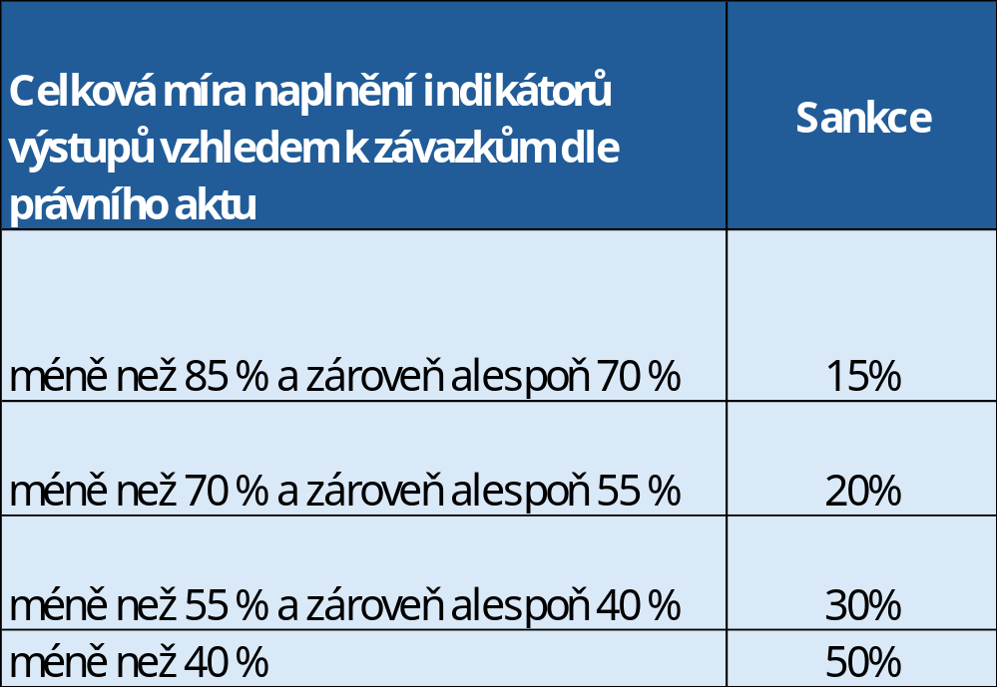
Sankce při nesplnění závazků týkajících se indikátorů výstupů
Započítává se MI 501 050, 600 000 a 805 000.

Slide 60
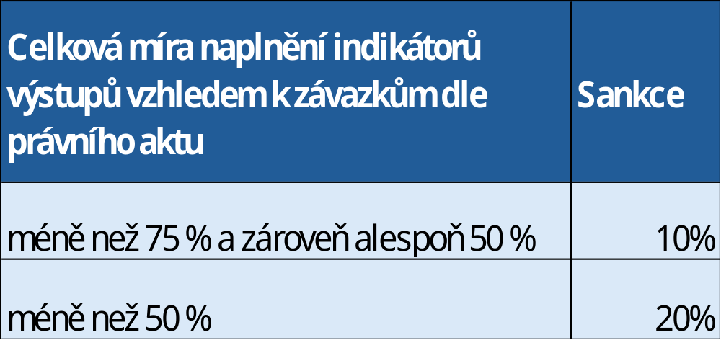
Sankce při nesplnění závazků týkajících se indikátorů výsledků
Započítává se MI 501 300 a 626 000.

Slide 61
Nejčastější chyby
Nevykázání hodnot monitorovacích indikátorů bez závazku
v závěrečné ZoR.
Nedoplnění komentářů u všech vykázaných monitorovacích indikátorů.

Slide 62
Is esf

Slide 63
IS ESF
Indikátory sledované v IS ESF
Indikátory, které se týkají účastníků a účastnic projektu (600 000 a 626 000).
Nutné mít vyplněné příslušné údaje o podpoře v systému IS ESF.
Vykázání hodnoty v IS KP21+:
  Automaticky připravené v části pro vykázání změny.
  Kliknout na tlačítko Aktualizace z IS ESF u libovolného indikátoru.
  Dojde k automatickému dotažení hodnot do IS KP21+ pro všechny indikátory s příznakem IS ESF.
  Doplnit komentář k dosažené hodnotě v IS KP21+.

Slide 64
IS ESF
Provoz a systémové požadavky
Přístup on-line přes portál ESF https://www.esfcr.cz/.
Bezproblémové fungování aplikace v prohlížečích Microsoft Edge, Google Chrome, Mozilla Firefox a Safari, a to vždy v aktuální verzi nebo nejbližší předchozí verzi.
Žádné speciální hardwarové požadavky pro uživatele stanoveny nejsou.
Návod na práci v IS ESF: Pokyny pro práci v IS ESF www.esfcr.cz.
Návod pro OPZ+: Monitorování podpořených osob - www.esfcr.cz

Slide 65
IS ESF
Registrace do systému
Registrace probíhá přes portál www.esfcr.cz.
Každý uživatel musí být v systému zaregistrován prostřednictvím Identity občana.
IS ESF přejímá z IS KP21+ informace o rolích uživatelů.
Správa přístupů k projektu je řízena jednotně z úrovně IS KP21+.

Slide 66
IS ESF
  Záznam vedený pro každého účastníka
  Rozsah sledovaných údajů (viz Obecná pravidla pro žadatele a
  příjemce a https://www.esfcr.cz/monitorovani-podporenych-osob-opz-plus/-/dokument/18069669).
  Evidence poskytnutých podpor (typ podpory a rozsah podpory → k dispozici výběr z číselníku - zveřejněn na webu OPZ+).
  IS automaticky hlídá u jednotlivých osob limit bagatelní podpory.
  IS z vyplněných údajů generuje hodnoty pro všechny indikátory týkající se účastníků a účastnic a přenáší hodnoty do IS KP21+.

Slide 67
is kp21+

Slide 68
IS KP21+
Příjemce předkládá zprávy o realizaci projektu prostřednictvím IS KP21+.
Součástí zprávy o realizaci projektu je ve formátu žádosti o platbu vždy vyúčtování výdajů spojených s realizací projektu.
Pokyny pro vyplnění v IS KP21+:
  https://www.esfcr.cz/formulare-a-pokyny-ke-zprave-o-realizaci-projektu-zadosti-o-platbu-a-zadosti-o-zmenu-opz-plus/-/dokument/19489509.

Slide 69
IS KP21+
Pokyny k IS KP21+ a ke komunikaci s technickou podporou:
  https://www.esfcr.cz/formulare-a-pokyny-potrebne-v-ramci-pripravy-zadosti-o-podporu-opz-plus/-/dokument/18398046
Upozornění:
  Komunikovat primárně depešemi (archivují se, vazba na projekt)
  Depeši odesílat z projektu (Nástěnka → Žadatel → “projekt“ → Profil objektu → Nová depeše a koncepty) projektovému manažerovi.
Je možné dostávat automatická upozornění na příchozí depeše.
    IS KP21+→ Profil uživatele → Kontaktní údaje - nastavit komunikační kanál pro notifikaci (SMS, email).

Slide 70
IS KP21+ a přístupy
Přístup k projektu na záložce projektu
  Přidávání účtů k projektu a změny kompetencí.
  POZOR na předávání kompetencí při změně zaměstnanců.
Role
  Editor, signatář, čtenář, správce přístupů
Signatáři
  Na záložce Subjekty x Osoby x Správa přístupů.
  Subjekty – validují se z obchodního rejstříku.
  Osoby – upravují se žádostí o změnu, signatáři k projektu.
  Správa přístupů – příjemcem jednostranně editované role.
  Záložka plné moci.

Slide 71
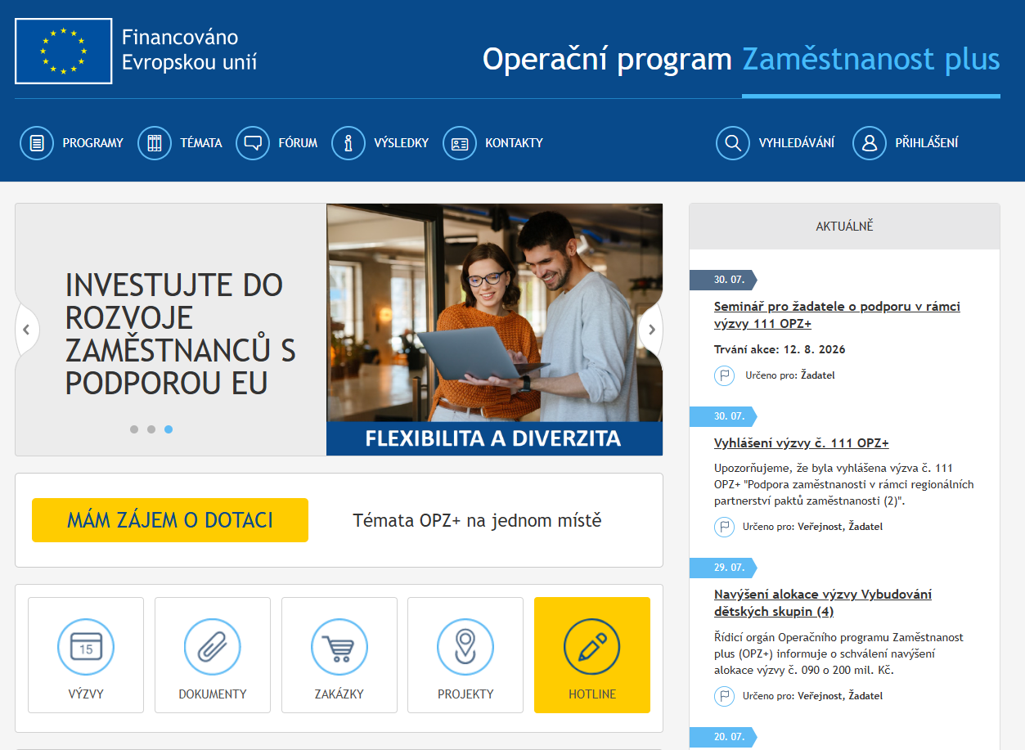
Technická podpora IS KP21+
www.esfcr.cz → „HOTLINE“ → Technická podpora uživatelům OPZ+

Slide 72
PUBLICITA v OPZ+

Slide 73
Kde najdu pravidla publicity?
Obecná část pravidel pro žadatele a příjemce v rámci OPZ+
  → kapitola 19 - Pravidla pro informování a komunikaci OPZ+
  a užívání loga EU
  Pravidla pro žadatele a příjemce - www.esfcr.cz
Šablony a vzory pro vizuální identitu (logo)
→ barevná schémata, varianty zobrazení, šablony, vzory
  Šablony a vzory pro vizuální identitu - www.esfcr.cz
Online generátor nástrojů povinné publicity
publicita.dotaceeu.cz

Slide 74
POVINNOSTI PŘÍJEMCŮ
Vložit na web příjemce a sociální síť (je-li využívána) informace o projektu včetně informace o poskytnutí finanční podpory EU.
  Logo musí být barevné a viditelné bez nutnosti rolovat dolů.
  V případě sociální sítě jde o uveřejnění jednoho postu.
Vyvěšení povinného plakátu
Informovat účastníky projektu o financování z ESF / OPZ+ (vizuální identita, příp. ústní informace).
Součinnost při realizaci komunikačních aktivit ŘO.

Slide 75
Vizuální identita
Barevnost loga EU
  Na webových stránkách příjemce povinně barevné logo.
  V ostatních případech se barevné provedení použije, kdykoli je to možné.
  Jednobarevnou verzi lze použít v odůvodněných případech (tisk na běžných tiskárnách a další případy, kdy je barevná verze nehospodárná, neekologická či neestetická).
  Pořízení černobílé kopie barevného originálu se nepovažuje
  za nedodržení pravidel publicity.
Velikost loga EU
  Logo EU musí být vždy umístěno tak, aby bylo zřetelně viditelné. Jeho umístění a velikost musí být úměrné rozměrům použitého materiálu nebo dokumentu.

Slide 76
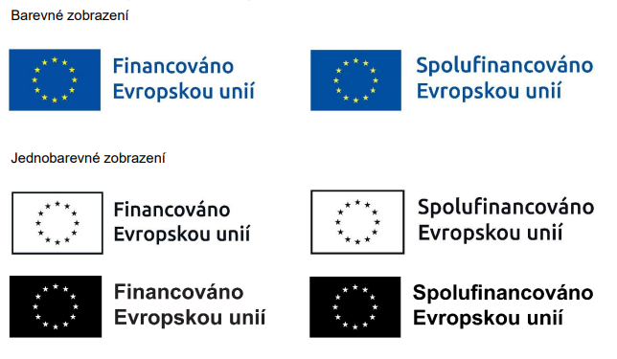
Vizuální identita
Základní zobrazení loga a povinných odkazů:
  Povinné prvky loga EU:
  a) znak EU;
  b) povinný text „Financováno Evropskou unií“ nebo „Spolufinancováno Evropskou unií.“

Slide 77
Povinný plakát
Pro vytvoření plakátu je třeba využít elektronickou šablonu, která je na webu: Generátor nástrojů povinné publicity (dotaceeu.cz)
Alespoň jeden povinný plakát min. velikosti A3 s informacemi o projektu.
Po celou dobu realizace projektu.
V místě realizace projektu na snadno viditelném místě pro veřejnost (např. vstupní prostory budovy).
  Pokud je projekt realizován na více místech, bude umístěn na všech těchto místech.
  Pokud nelze umístit plakát v místě realizace projektu, bude umístěn
  v sídle příjemce.
  Pokud příjemce realizuje více projektů OPZ+ na jednom místě, je možné pro všechny tyto projekty umístit pouze jeden plakát.

Slide 78
VIZUÁLNÍ IDENTITA - použití
POVINNÉ
NEPOVINNÉ
plakát, billboard, permanentní billboard nebo stálá pamětní deska;
webové stránky, microsity, sociální média informující o projektu;
propagační tiskoviny (brožury, letáky, plakáty, publikace, školicí materiály) a propagační předměty;
propagační audiovizuální materiály (reklamní spoty, product placement, sponzorské vzkazy, reportáže, pořady);
inzerce (internet, tisk, outdoor);
soutěže (s výjimkou cen do soutěží);
komunikační akce (semináře, workshopy, konference, tiskové konference, výstavy, veletrhy);
PR výstupy při jejich distribuci (tiskové zprávy, informace pro média);
dokumenty určené pro veřejnost či cílové skupiny projektu (vstupní, výstupní/závěrečné zprávy, analýzy, certifikáty, prezenční listiny apod.).
interní dokumenty;
archivační šanony;
elektronická i listinná komunikace;
pracovní smlouvy;
dokumentace k zakázkám;
veškeré smlouvy s dodavateli;
smlouvy mezi příjemcem či partnerem a dalším subjektem (nikoli dodavatelem), jejichž předmětem je zapojení cílové skupiny do projektu, kdy žádná ze smluvních stran není cílovou skupinou;
účetní doklady vztahující se k výdajům projektu;
vybavení pořízené z prostředků projektu (s výjimkou propagačních předmětů);
neplacené PR články a převzaté PR výstupy (např. médii);
ceny do soutěží;
výstupy, kde to není technicky možné (např. strojově generované objednávky, faktury).

Slide 79
sankce
Při nedodržení pravidel publicity na povinných i nepovinných nástrojích mohou být uděleny sankce.
  Pochybení musí být viditelné / rozpoznatelné pouhým okem (nedostatky, které nejsou pouhým okem rozpoznatelné, nejsou sankcionovány).
  Vždy je stanovena přiměřená lhůta k nápravě.
  Sankce je vyměřena procentem z celkové částky podpory.
  Veškerá dokumentace (výzvy k nápravě, sdělení pochybení apod.) je zajišťována prostřednictvím IS KP21+.

Slide 80
Děkujeme za pozornost!

Slide 81
Dotazy
V případě dotazů k výzvě č. 082
se nás můžete kdykoliv obrátit:
daniel.foch@mpsv.gov.cz, nebo tomas.hauzirek@mpsv.gov.cz

